Slide 1
Математика
2 клас
Розділ 2. Додавання одноцифрових чисел з переходом через 10
Урок 17
Склад чисел 11, 12, 13. Розв’язування задач на знаходження зменшуваного.

Slide 2
Вправа «Дай мені 5»
Вуха слухають. Один
Ротик мовчить. Два
Очі дивляться. Три
Руки, ноги не рухаються. Чотири
Голова працює. П’ять
Дай мені 5

Slide 3
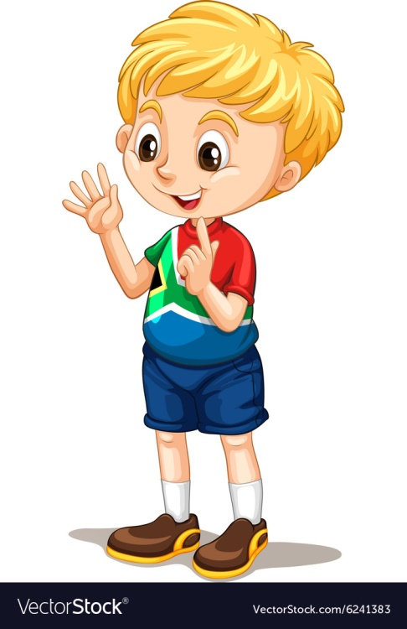
Усний рахунок
+6
-5
-1
+8
-3
+2
-9
+2
-2
2
8
3
2
10
7
9
0
2
0
19-19
28-28
37-37
46-46
55-55
9+9
8+8
7+7
6+6
5+5

Slide 4
Обчисли значення виразів,
записаних у кожній фігурі.
11
2+9
3+8
4+7
5+6
6+5
7+4
8+3
9+2
Що є спільним для цих виразів?
12
3+9
4+8
5+7
6+6
7+5
8+4
9+3
13
4+9
5+8
6+7
7+6
8+5
9+4
Підручник.
Сторінка
23

Slide 5
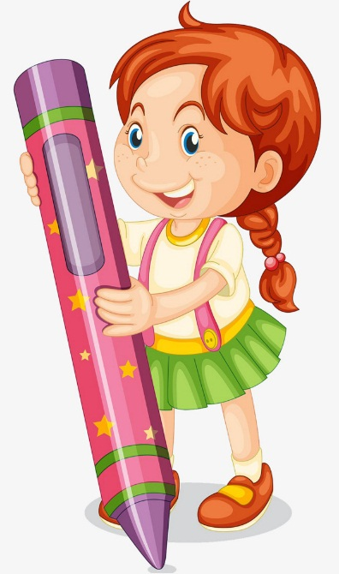
Розв’яжи приклади
Підручник.
Сторінка
24

Slide 6
Робота в зошиті
«Рознеси листи» по будинках (запиши вирази).
14
16
15
7 + 9
7 + 7
7 + 8
6 + 9
6 + 8
6 + 10
8 + 8
9 + 5
8 + 6
9 + 7
9 + 6
10 + 5
Сторінка
10 №2

Slide 7
Рухлива вправа

Slide 8
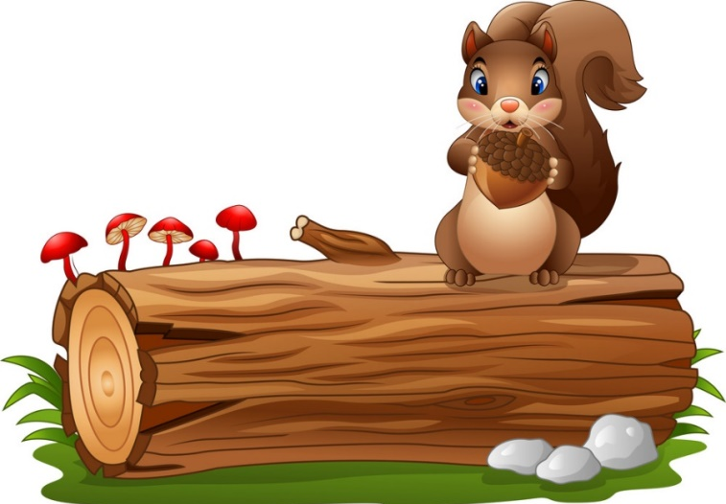
Що зображено на малюнку? Опиши ситуацію
Як дізнатися, скільки горішків було в дуплі?
Я взяли у дуплі 5 горішків. Там залишилося ще 4.
5 – 4
5 + 4
Задача на
знаходження зменшуваного
Підручник.
Сторінка
24

Slide 9
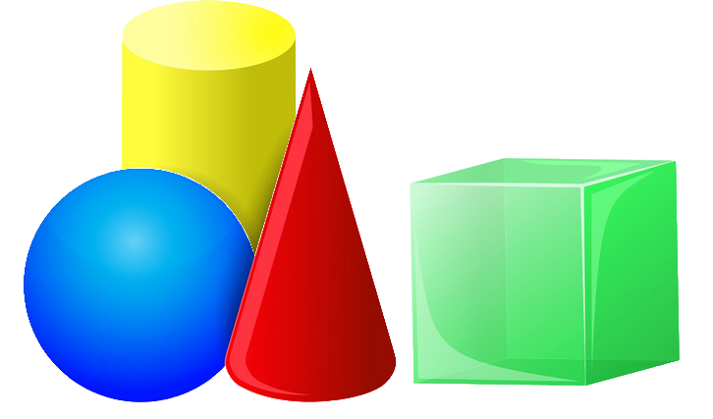
Розв’яжи задачу
Учні взяли з полиці 7 геометричних фігур, і на ній залишилося ще 4 фігури. Скільки фігур було на полиці спочатку?
Було – ? ф.
Узяли – 7 ф.
Залиш– 4 ф.
Задача на
знаходження зменшуваного
(ф.)
Відповідь: 11 фігур було спочатку.
Підручник.
Сторінка
24

Slide 10
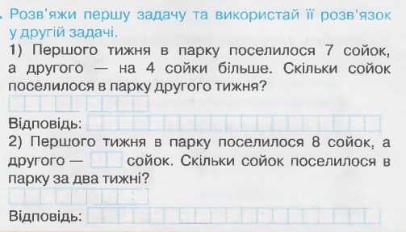
Робота в зошиті
4. Розв’яжи першу задачу та використай її розв’язок у другій задачі
1. Напиши за зразком
3. Поміркуй, які числа пропущено в рівностях. Запиши їх.
Сторінка
10

Slide 11
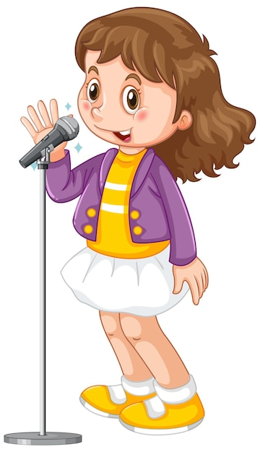
Рефлексія. Вправа «Мікрофон»
Назви суму чисел 7 і 7, 7 і 5, 7 і 9
Назви суму чисел 8 і 6, 9 і 8, 8 і 7
Якою дією розв’язуємо задачі на знаходження зменшуваного?

Slide 12
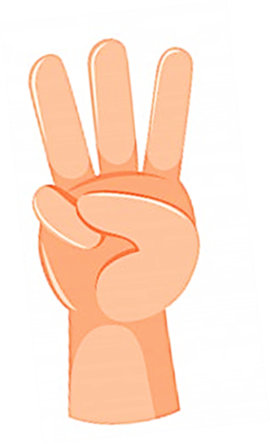
Вправа «Незакінчене речення». Рефлексія
Сьогодні на уроці я дізнався/дізналась про…
Найбільш цікавим було…
Урок запам'ятався мені тим, що …
Було складно!
Я трошки втомилась /втомився!
Було цікаво!
Все було легко!
У мене все вийшло

Slide 13
Для відкриття інтерактивного завдання натисніть на помаранчевий прямокутник
Відкрити онлайнове інтерактивне завдання

